Slide 1
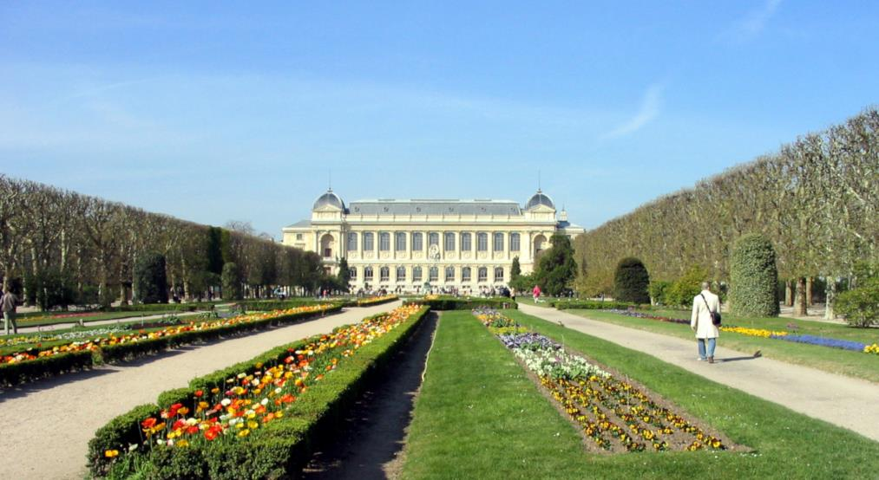
Le jardin des plantes de Paris, ou le Jardin des plantes A - Paris – N°1
Grande perspective du jardin

Slide 2
Le Jardin des Plantes , également connu sous le nom de Jardin des Plantes de Paris ( en français : [ʒaʁdɛ̃ dɛ plɑ̃t də paʁi] ) lorsqu'il est distingué des autres jardins des plantes des autres villes, est le principal jardin botanique de France . Jardin des Plantes est le nom officiel actuel, mais il s'agit en fait d'une forme elliptique de Jardin royal des plantes médicinales , qui est lié à la fonction initiale du jardin au XVIIe siècle.
Siège du Muséum national d'histoire naturelle ( Muséum national d'histoire naturelle , rattaché à l'université de la Sorbonne ), le Jardin des Plantes est situé dans le 5e arrondissement de Paris , sur la rive gauche de la Seine , et s'étend sur 28 hectares (280 000 m² ) . Depuis le 24 mars 1993, [ 2 ] l'ensemble du jardin et les bâtiments qu'il abrite, les archives, la bibliothèque, les serres, la ménagerie (un zoo), les œuvres d'art et la collection de spécimens sont classés monument historique en France .

Slide 3
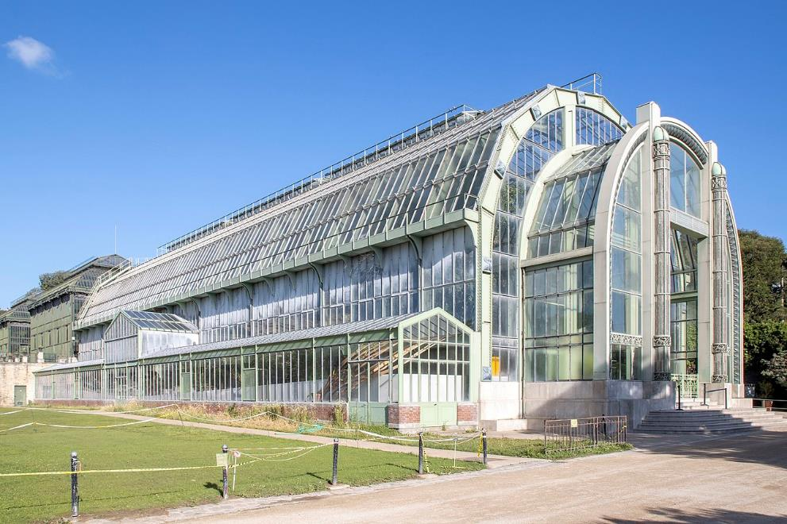
Les grandes serres.

Slide 4
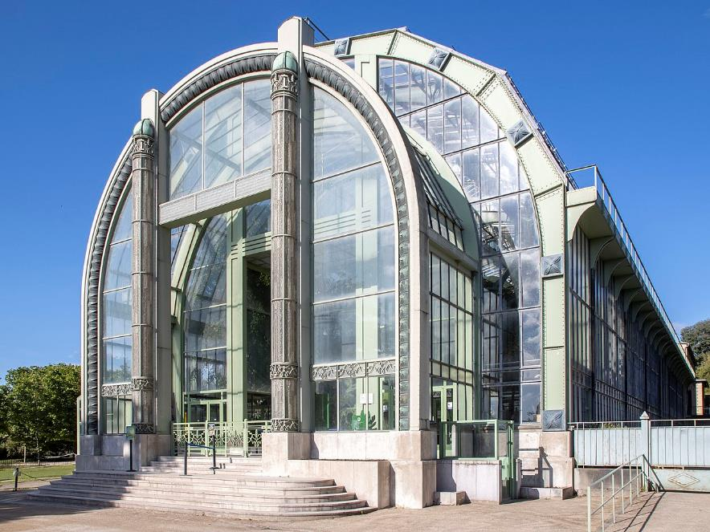
La serre des forêts tropicales humides, dite aussi le jardin d'hiver, par René Berger

Slide 5
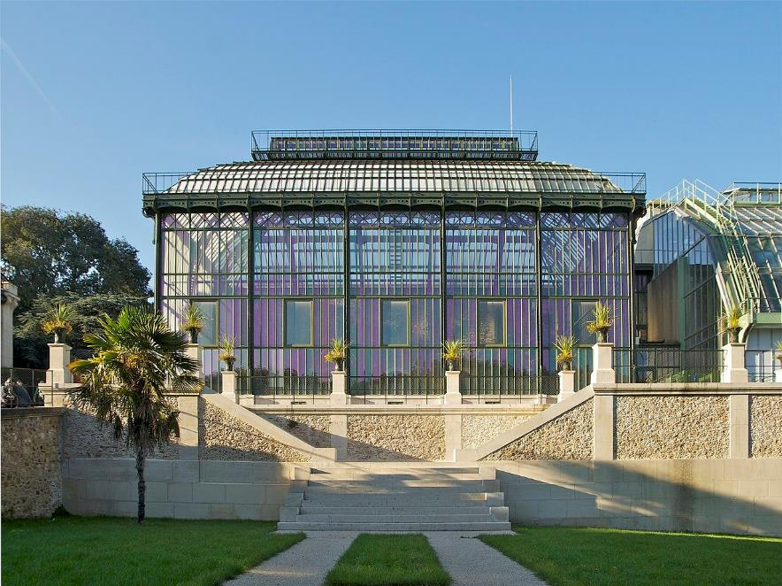
Plus de détails
Serre de Nouvelle-Calédonie, construite par Rohault de Fleury en 1834-1836, époque où elle avait été d'abord appelée le « pavillon oriental ».

Slide 6
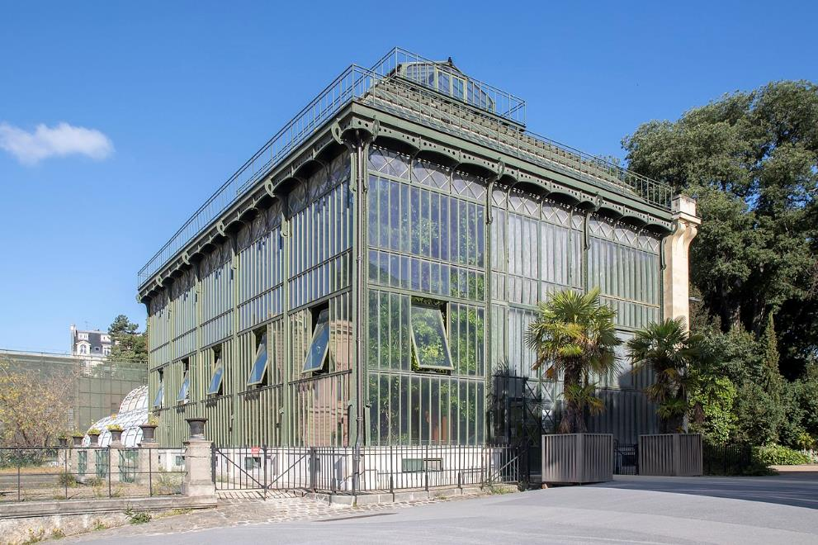
a serre de l'histoire des plantes.

Slide 7
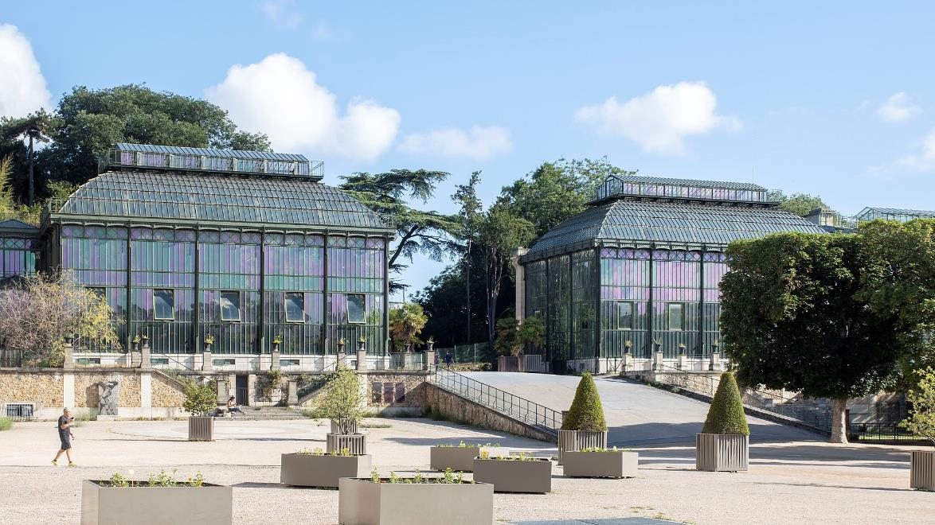
Les serres de l'histoire des plantes et de Nouvelle-Calédonie.

Slide 8
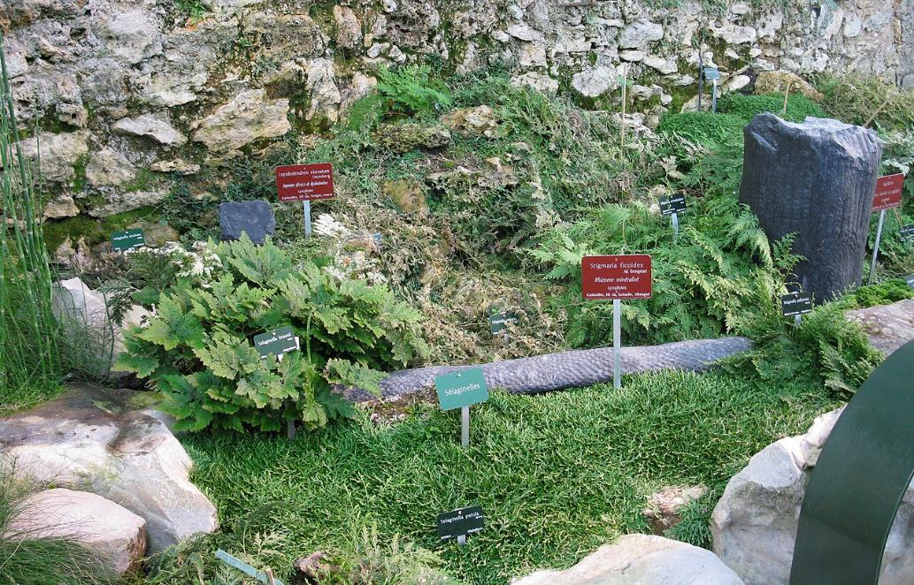
Dans la serre de paléobotanique bâtie par Rohault de Fleury, cette présentation mêle fossiles et plantes à spores actuelles.

Slide 9
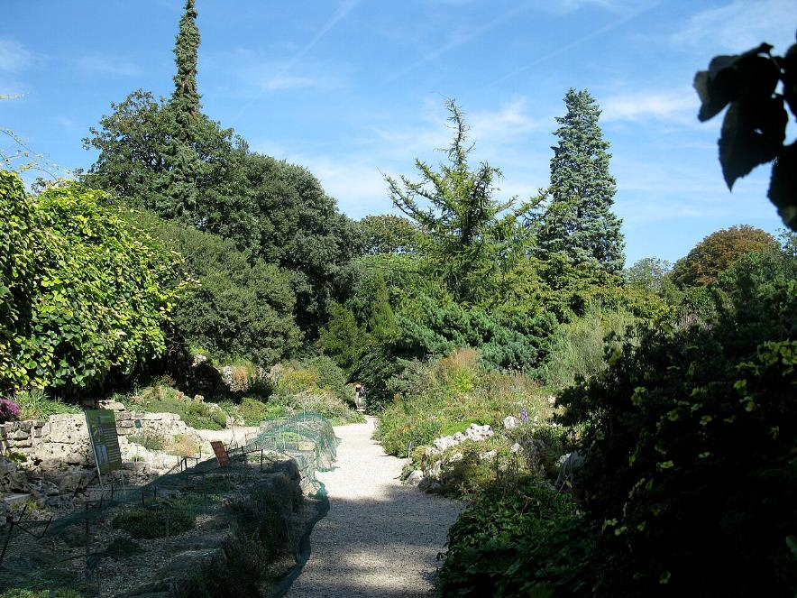
Le jardin alpin.

Slide 10
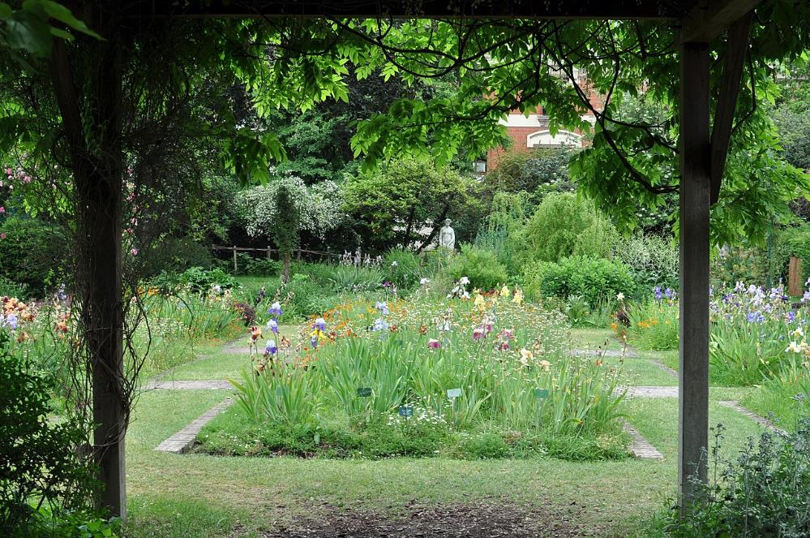
Le Jardin des iris et des plantes vivaces.

Slide 11
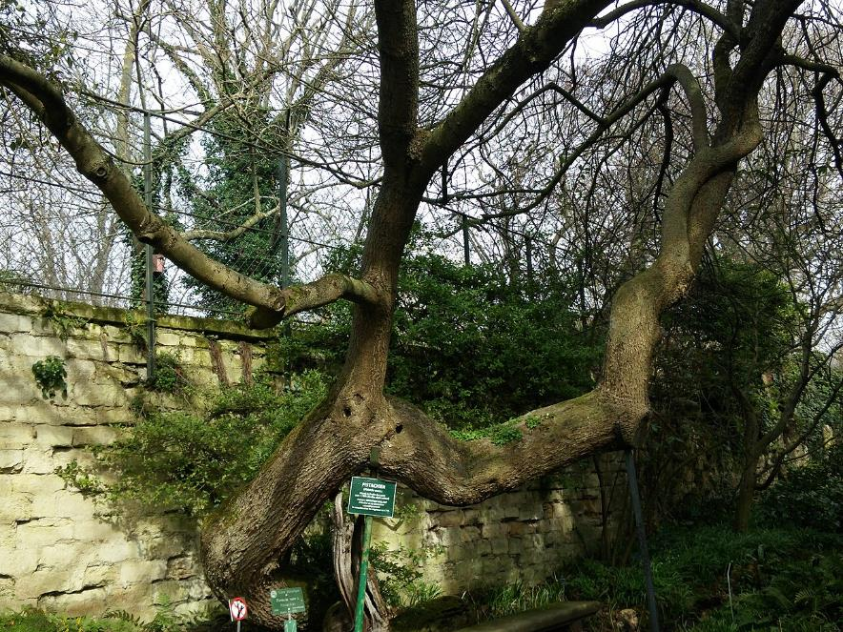
Le Pistachier de Vaillant.

Slide 12
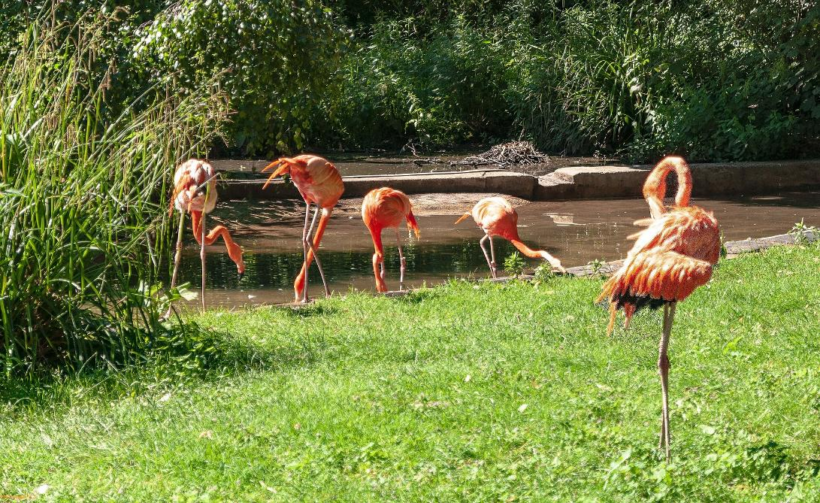
Flamants des Caraïbes.

Slide 13
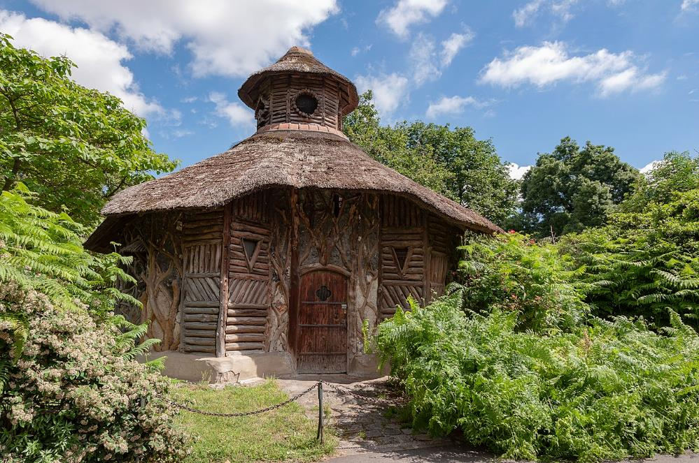
La « fabrique » des chevaux de Przewalski.

Slide 14
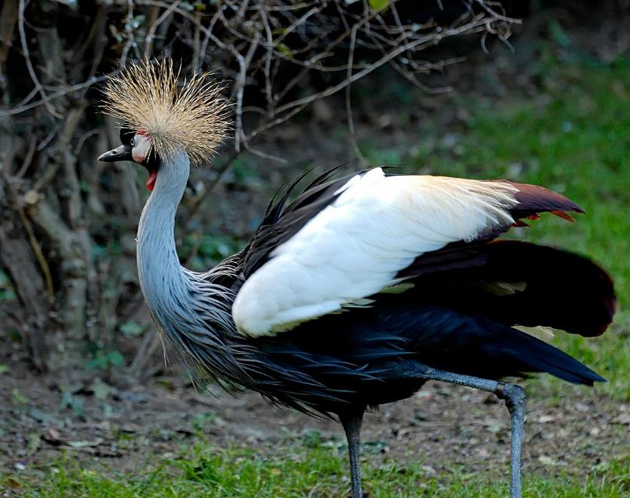
Une grue couronnée.

Slide 15
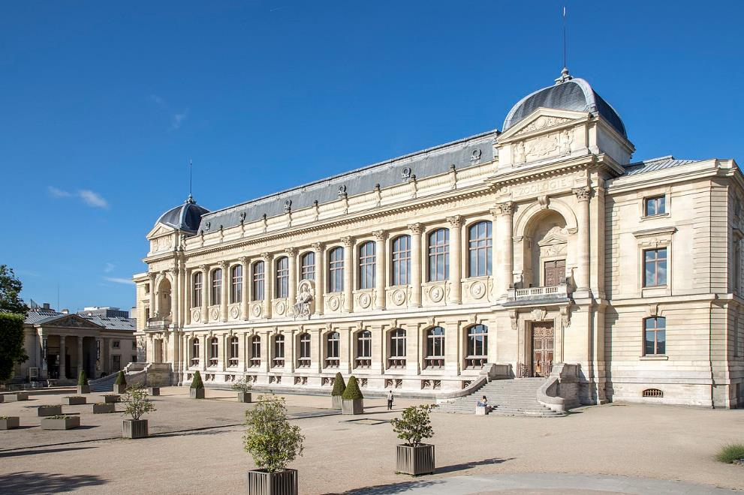
Grande galerie de l'Évolution (dont le nom était « galerie de Zoologie » entre 1889 et 1994).

Slide 16
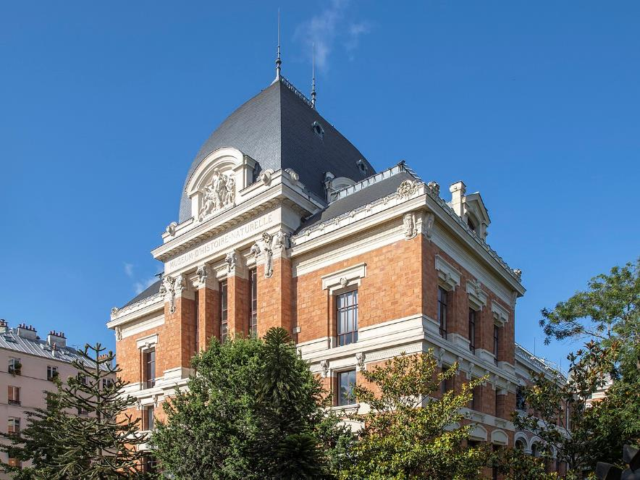
Galerie de Paléontologie et d'Anatomie comparée.

Slide 17
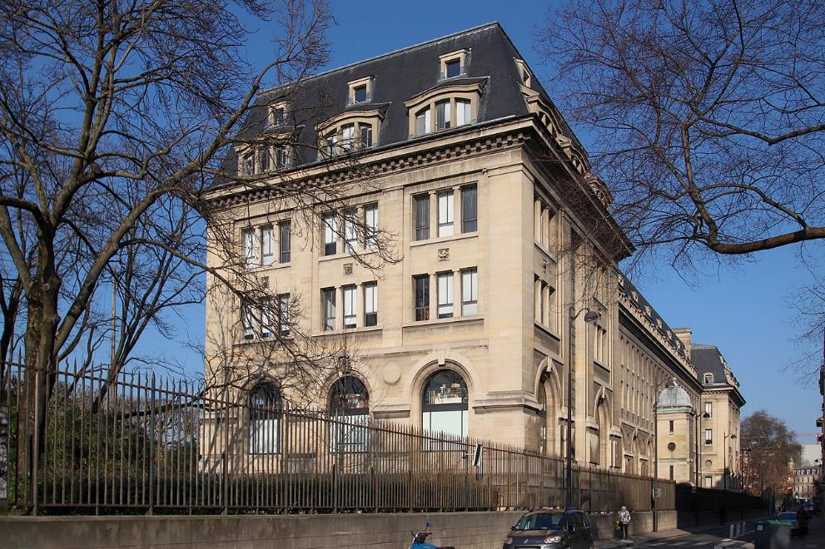
Galerie de Botanique.

Slide 18
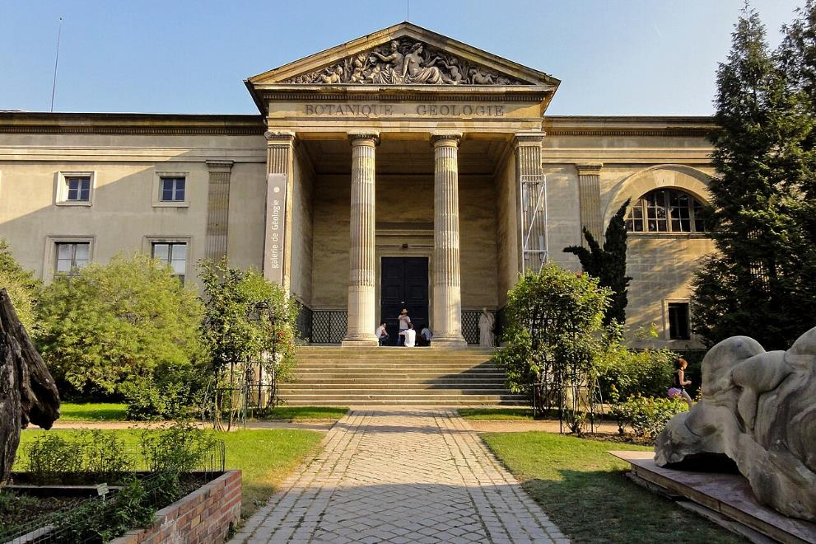
Galerie de Minéralogie et de Géologie.

Slide 19
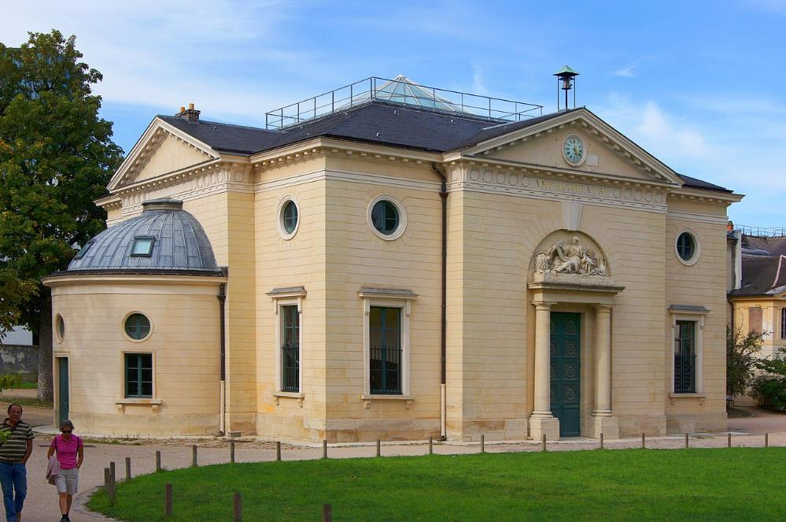
Amphithéâtre édifié par l'architecte Edme Verniquet (1727-1804)[e] : les trois hémicycles hémisphériques ont été ajoutés par Jacques Molinos[31].

Slide 20
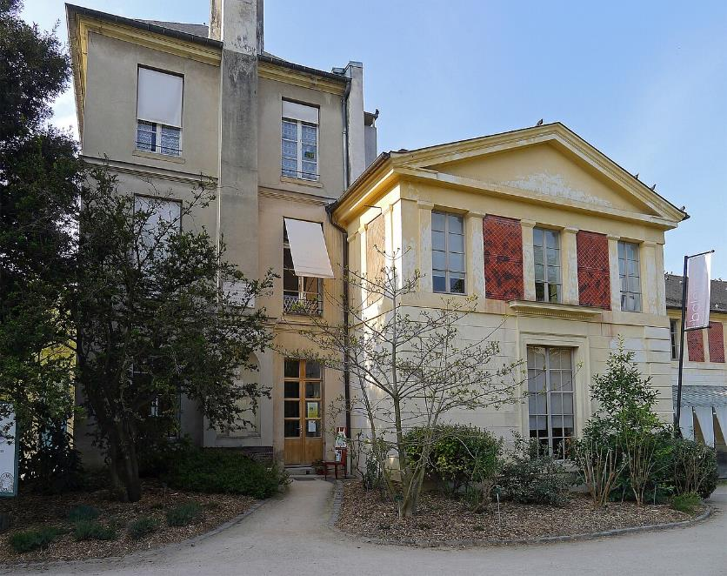
Maison de Cuvier (à gauche), actuel siège de la Société des Amis du Muséum.

Slide 21
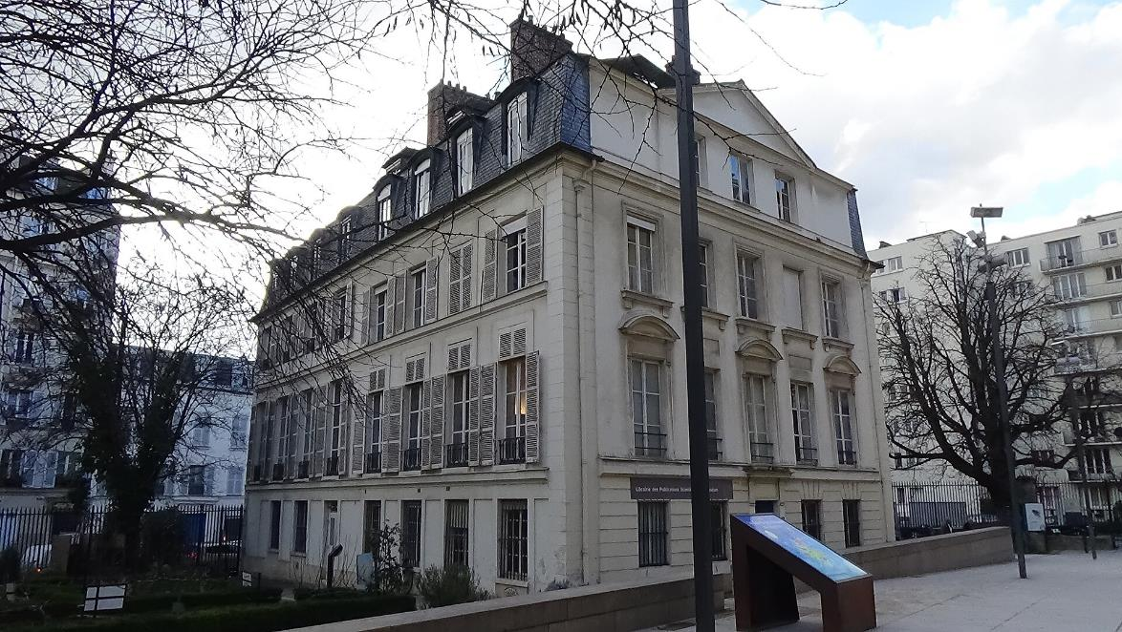
Maison où habitèrent et moururent Buffon (en 1788) et Lamarck (en 1829).

Slide 22
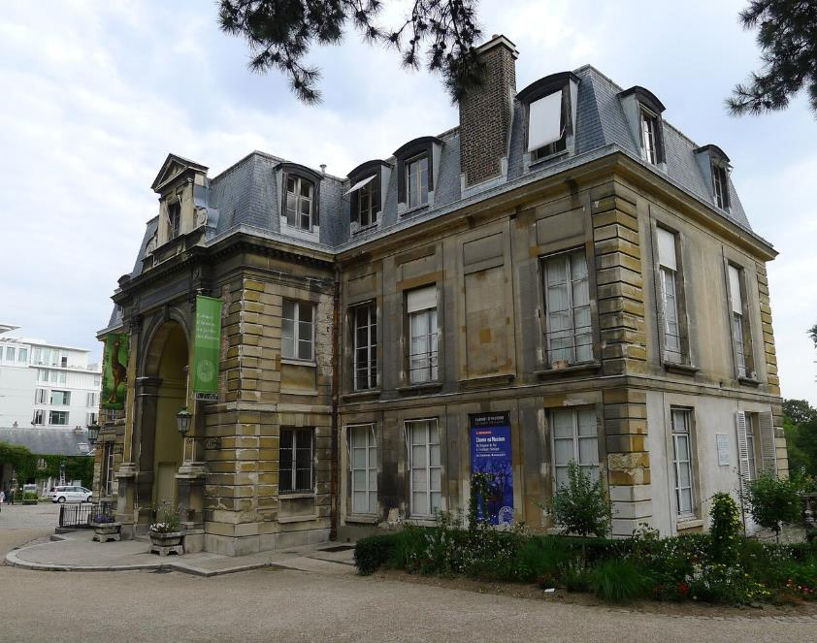
Hôtel de Magny, siège de la Direction du Muséum, qui durant neuf ans a abrité un cabinet d'histoire du Jardin des plantes (2008-2017).

Slide 23
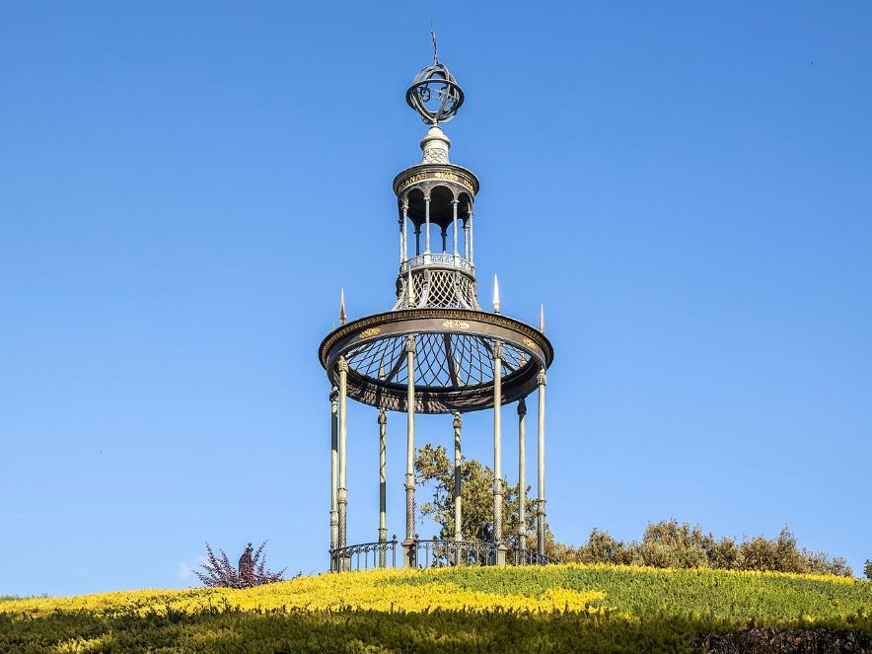
Gloriette de Buffon.

Slide 24
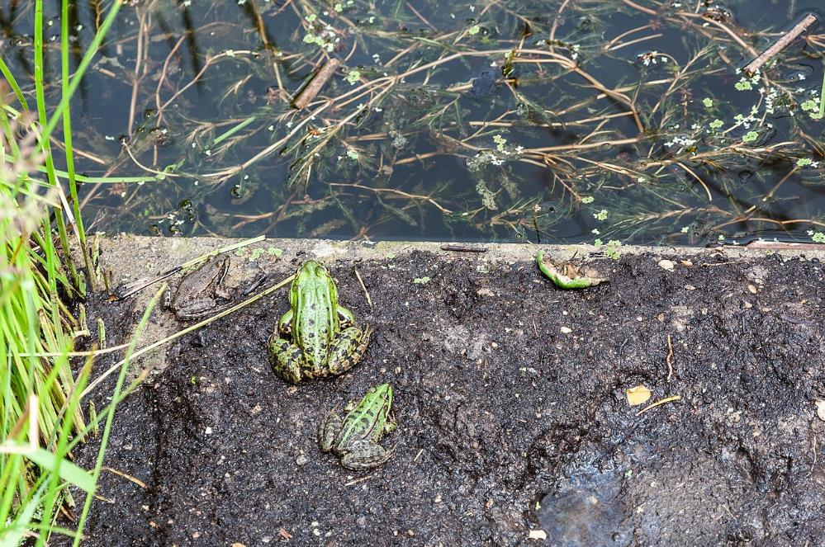
Grenouilles de l'École de botanique

Slide 25
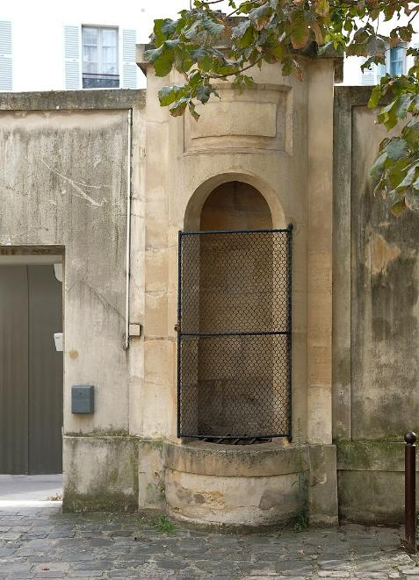
Puits de l'entrée sud.

Slide 26
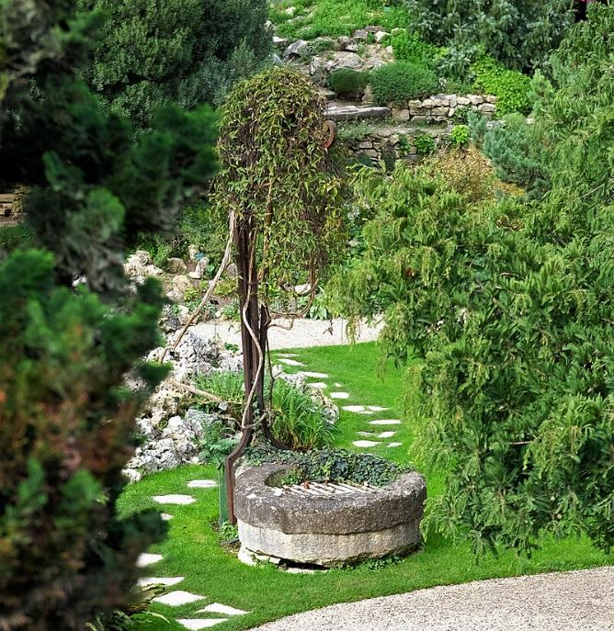
Puits du jardin alpin.

Slide 27
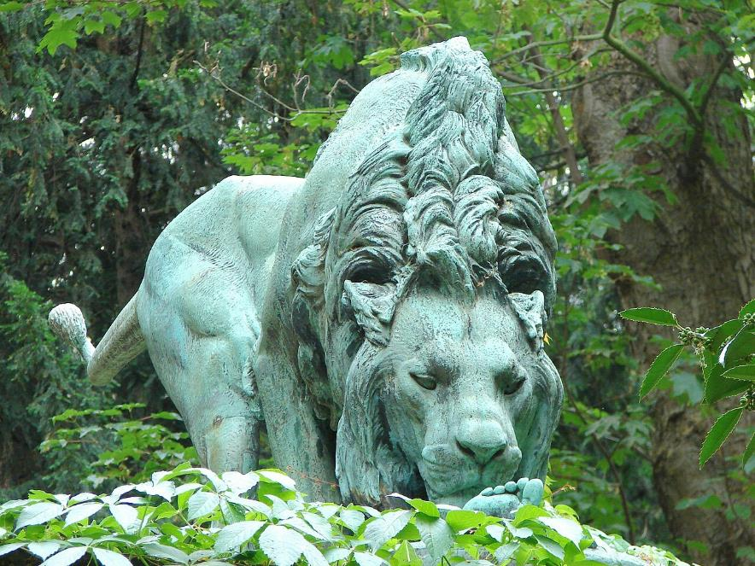
Vue détaillée d'un lion d'Alfred Jacquemart (1858)[37].

Slide 28
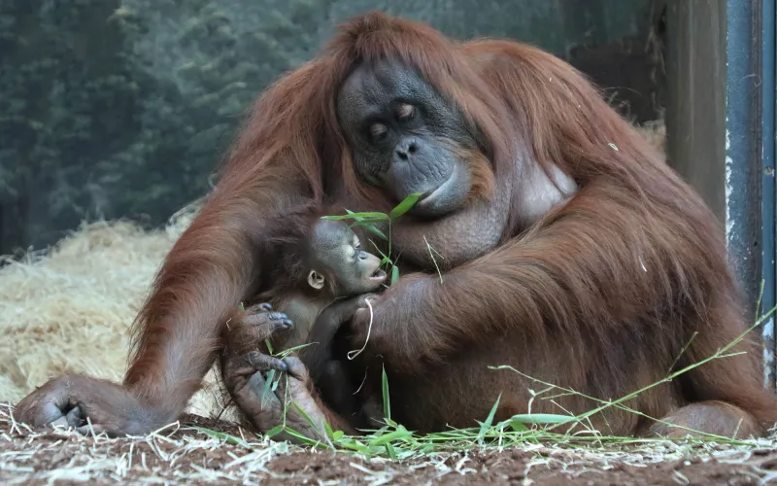
Lorient Vous A Présenté Le Jardin Des Plantes A Paris -N°1
Les Images Et Le Son Du Net
Daniel

